Slide 1
Frontend development
oftewel IMP011
Notes:
Deze week staan de functions en een multi dimensional array op het menu. Probeer het college in maximaal 2 uur te doen zodat de studenten nog tijd over hebben voor opdracht 2.

Slide 2
OPDRACHT
Notes:
Deze week was de opdracht

Slide 3
Event
Voeg product en prijs toe
Mijn boodschappenlijstje
appels
1,59
add
Melding: vul uw prijs in
Totaal
10,36
Event
Verwijder product en prijs
Product Prijs
Knorr wereld gerecht 2,39 verwijder
Ketchup 1,70 verwijder
King pepermunt 1,89 verwijder
Elstar appels 1,79 verwijder
Axe 2,59 verwijder
Notes:
Mijn boodschappenlijstje. Vorige week hebben we add en li click even behandeld. Deze week gaan we kijken hoe we de waarden in een 2 dimensionale array kunnen zetten en hoe we functies kunnen maken om e.e.a. Te ordenen.

Slide 4
VOORBEELD
Notes:
Iets simpeler voorbeeld.

Slide 5
Melding: vul uw datum in
What todo today
item
datum
add
Reading the syllabus 2 okt 2013
Clean my room 2 okt 2013
Buy a card 2 okt 2013
Notes:
2 waarden invoeren en uitlezen.

Slide 6
HTML
7.oefening-functions-js.html
//VOORBEELD PROGRAMMA
<!doctype html>
<html>
<head>
...
<script src="libs/js/7.oefening-functions-functions.js"></script>
<script src="libs/js/7.oefening-functions-app.js"></script>
</head>
<body>
<div id='container'>
<div id='message'></div>
<h1>What todo today</h1>
<form>
<input type="text" id='todo-input' placeholder="todo-item" />
<input type="text" id='todo-deadline’ placeholder="item- deadline" />
<input type='submit' id='sbm-button' value="add" />
</form>
<table id='todo'>
</table>
</div>
</body>
</html>

Slide 7
DOM
body
Table id=todo
tr
tr
tr
td
td
td
td
td
td
Reading..
2012..
clean..
2012..
Buy…
2012…

Slide 8
BASICS
FUNCTIONS
Notes:
Stukje herhaling maar dan anders.

Slide 9
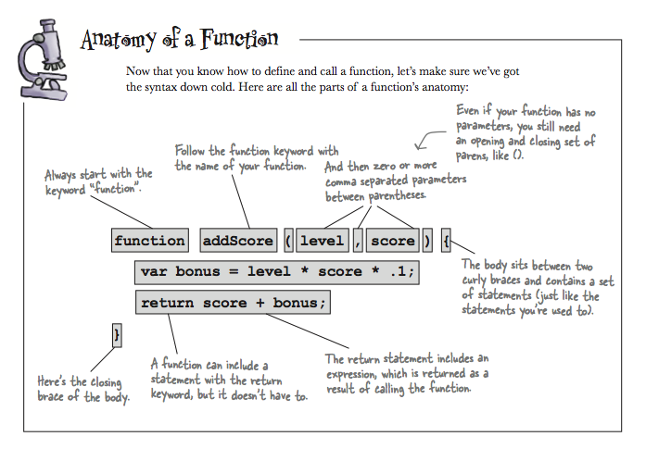

Slide 10
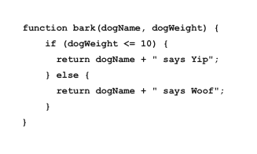

Slide 11
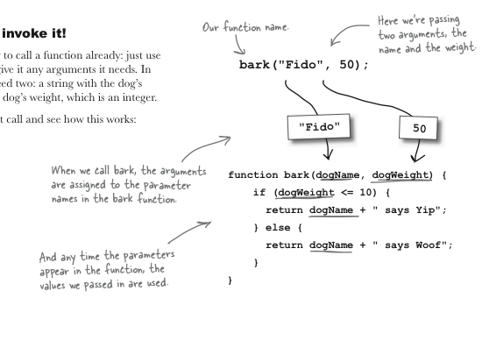

Slide 12
2-dimensionale
array

Slide 13
JS
6.oefening-multidimensionale-arrays.js
//MULTI DIMENSIONALE ARRAYS
var products = [];
var kaas = ['kaas', 1.89];
products.push(kaas);
console.log('De productnaam' + products[0][0]);
console.log('De productprijs' + products[0][1]);
products
kaas
‘kaas’
1.89
0
1
0
Notes:
I, en als het niet 4 is maar 3? Dan een witregel.
Voorbeeld kun je ook vinden op:

Slide 14
OPDRACHT
Maak een array Mercedes met daarin twee waarden op positie 0 de versie (a1) en op positie 1 de aanschafprijs (18.750)
Voeg een Opel Adam toe met de prijs 13.450 en ook nog een Ford Focus van 23.000.
Voeg de de array Mercedes, Opel en Ford toe aan een array autos.
Maak een forloop om van alle 3 de auto’s de prijs naar de console te schrijven

Slide 15
VERVOLG
VOORBEELD

Slide 16
Melding: vul uw datum in
What todo today
item
datum
add
Reading the syllabus 2 okt 2013
Clean my room 2 okt 2013
Buy a card 2 okt 2013
Notes:
Vraag: welke functies zie je. Neem daar 3 minuten voor.

Slide 17
F
Foutmelding schrijven
Melding: vul uw datum in
What todo today
Uitlezen tekstvelden
item
F
datum
add
Waarden in array zetten
F
Reading the syllabus 2 okt 2012
Clean my room 2 okt 201
Buy a card 2 okt 2012
F
Array uitlezen en op scherm zetten
Notes:
Hoeveel events?

Slide 18
OPDRACHT
Individueel
Voeg een de JavaScript een load handler (= eventHandler) toe die wacht tot DOM is geladen (tip: hebben we eerder gedaan)
Voeg een init functie toe die wanneer DOM is geladen wordt uitgevoerd. In deze init functie wordt de een EventHandler op de button geplaatst geladen (tip: hebben we eerder gedaan)
Werk in ieder geval de functie uit die de tekst uitleest.
Samen
Schrijf de ingevoerde waarden naar een array geladen (tip: gebruikt array.push())
Individueel
Schrijf een functie die de waarden uit de array leest en op het scherm plaatst.
Notes:
De code staat in de sheets, maar is misschien handiger om ook samen te maken in php storm.

Slide 19
HTML
7.oefening-functions-js.html
//VOORBEELD PROGRAMMA
<!doctype html>
<html>
<head>
<title>Oefenen met Events</title>
...
<script src="libs/js/7.oefening-functions-functions.js"></script>
<script src="libs/js/7.oefening-functions-app.js"></script>
</head>
<body>
<div id='container'>
<div id='message'></div>
<h1>What todo today</h1>
<form>
<input type="text" id='todo-input' placeholder="todo-item" />
<input type="text" id='todo-deadline' placeholder="item- deadline" />
<input type='submit' id='sbm-button' value="add" />
</form>
<table id='todo'>
</table>
</div>
</body>
</html>

Slide 20
JS
7.oefening-functions-app.js
//VOORBEELD PROGRAMMA
//globale variabele stellen
var todoList = []; //array van alle todo items
function init(){
//standaard content toevoegen en op scherm zetten.
//events toevoegen
var button = document.getElementById('sbm-button'); button.addEventListener("click", getInput, false);
}
//wanneer het DOM is geladen voer dan de functie init uit
window.addEventListener('load',init, false);

Slide 21
JS
7.oefening-functions-functions.js
//VOORBEELD PROGRAMMA
//input uit formulier lezen
function getInput(e){
}
//melding schrijven
function writeMessage(mes){
}
//de 2-dimensionale array vullen
function setToDoListItem(text, deadline){
}
//functie om de inhoud van de array op het scherm te zetten
function renderToDoList(){
}
parameters

Slide 22
JS
7.oefening-functions-functions.js
//VOORBEELD PROGRAMMA
//globale variabele stellen
var todoList = new []; //array van alle todo items
function init(){
//standaard content toevoegen
setToDoListItem('reading the syllabus', '2013-10-16');
setToDoListItem('clean my room', '2013-10-16'); setToDoListItem('buy a card', '2013-10-14');
//events toevoegen
var buttonEvent = document.getElementById('sbm-button'); buttonEvent.addEventListener("click", getInput, false);
renderToDoList();
}
//wanneer het DOM is geladen voer dan de functie init uit
window.addEventListener('load',init, false);
arguments

Slide 23
JS
7.oefening-functions-functions.js
//VOORBEELD PROGRAMMA
//de 2-dimensionale array vullen
function setToDoListItem(text, deadline){
var item = [text, deadline];
todoList.push(item);
}
‘reading the syllabus’
‘2012-10-16’
‘clean my room’
‘2012-10-16’
‘buy a card’
‘2012-10-14’
todoList
0
1
0
1
0
1
0
1
2

Slide 24
JS
7.oefening-functions-functions.js
//VOORBEELD PROGRAMMA
//input uit formulier lezen
function getInput(e){
e.preventDefault();
var textInput = document.getElementById("todo-input");
var todoItem = textInput.value;
var deadlineInput = document.getElementById("todo-deadline");
var todoDeadline = textInput.value;
if (todoItem == "" && todoDeadline == "") {
writeMessage('Graag een item invullen');
}
else {
//item toevoegen aan de array
setToDoListItem(todoItem, todoDeadline);
//de array uitlezen en aan het DOM toevoegen
renderToDoList();
}
}

Slide 25
JS
7.oefening-functions-functions.js
//VOORBEELD PROGRAMMA
//input uit formulier lezen
function getInput(e){
e.preventDefault();
var textInput = document.getElementById("todo-input");
var todoItem = textInput.value;
var deadlineInput = document.getElementById("todo-deadline");
var todoDeadline = textInput.value;
if (todoItem == "" && todoDeadline == "") {
writeMessage('Graag een item invullen');
}
else {
//item toevoegen aan de array
setToDoListItem(todoItem, todoDeadline);
//de array uitlezen en aan het DOM toevoegen
getToDoListItem();
}
}

Slide 26
JS
7.oefening-functions-functions.js
//VOORBEELD PROGRAMMA
//schrijf foutmelding
function writeMessage(mes){
var placeHolder = document.getElementById('message');
placeHolder.innerHTML = mes;
}

Slide 27
‘reading the syllabus’
‘2012-10-16’
‘clean my room’
‘2012-10-16’
‘buy a card’
‘2012-10-14’
todoList
0
1
0
1
0
1
0
1
2
//VOORBEELD PROGRAMMA
for(var i=0;i<todoList.length;i++){
//lees de elementen van de eerste array
for(var j=0;j<todoList[i].length;j++){
//lees de elementen van de tweede array
}
}

Slide 28
JS
7.oefening-functions-functions.js
//VOORBEELD PROGRAMMA
function renderToDoList(){
var placeHolder = document.getElementById('todo');
placeHolder.innerHTML = ''; //de placeholder even leegmaken.
for(var i=0;i<todoList.length;i++){
var tr = document.createElement('tr'); //maak een nieuwe rij
for(var j=0;j<todoList[i].length;j++){
var td = document.createElement('td'); //maak een nieuwe cel
td.innerHTML = todoList[i][j]; //voeg de inhoud aan de cel
tr.appendChild(td); //voeg de tabel cel aan de rij
}
placeHolder.appendChild(tr); //voeg de tabelregel aan DOM.
}
}

Slide 29
huiswerk

Slide 30
Event
Voeg product en prijs toe
Mijn boodschappenlijstje
appels
1,59
add
Melding: vul uw prijs in
Totaal
10,36
Event
Verwijder product en prijs
Product Prijs
Knorr wereld gerecht 2,39 verwijder
Ketchup 1,70 verwijder
King pepermunt 1,89 verwijder
Elstar appels 1,79 verwijder
Axe 2,59 verwijder
Notes:
Hoeveel events?

Slide 31
Maak
Boodschappenlijstje
Maak
Beoordeelopdracht 2

